Slide 1
Собираем родственников

Slide 2
Родственные слова
Признаки:
Общая часть

Slide 3
мама
музыка
мамонт
мамуля
мамочка

Slide 4
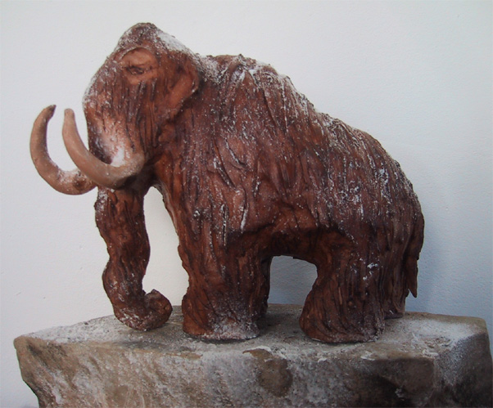
Мамонт

Slide 5
Родственные слова
Признаки:
Общая часть
Общее значение

Slide 6
Родственники ?
гусь
гусыня
гусята
гусеница

Slide 7
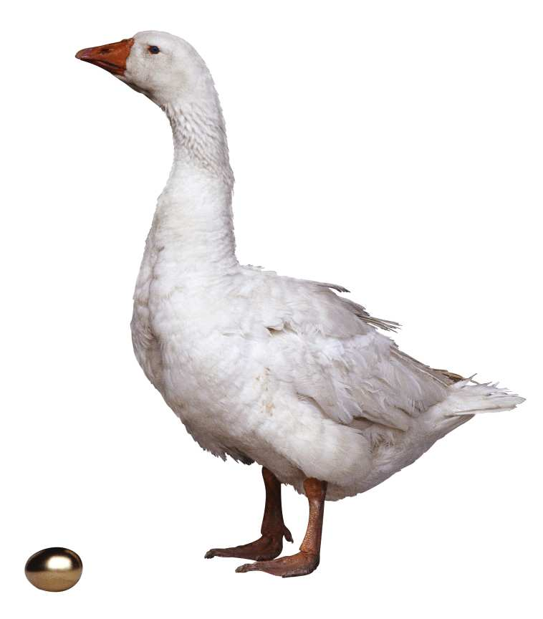
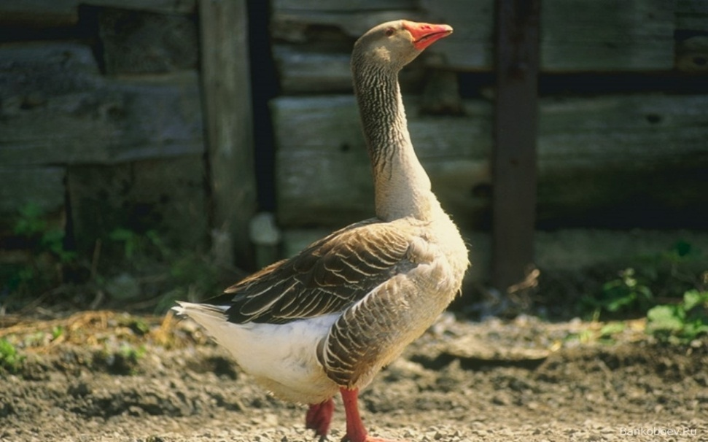
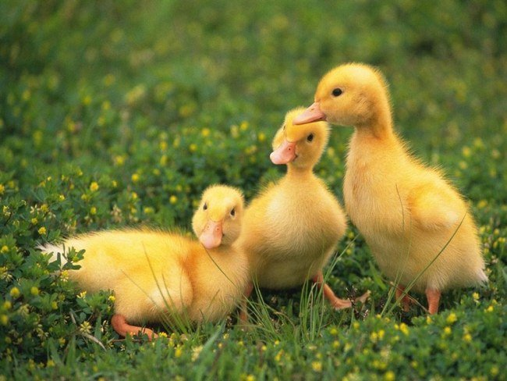
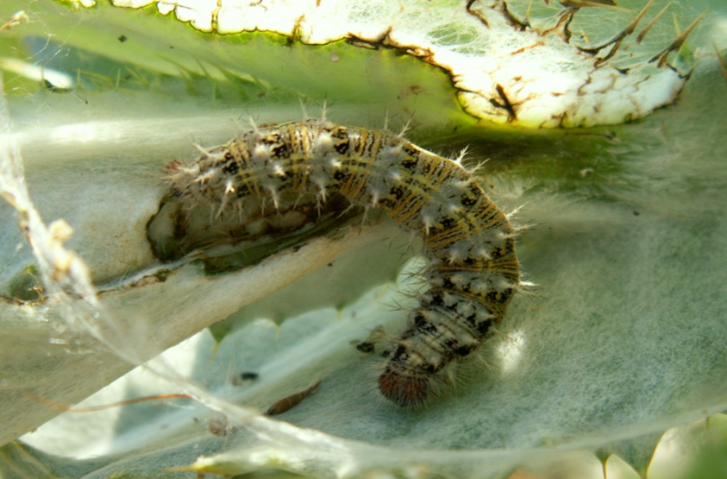
Родственники ?

Slide 8
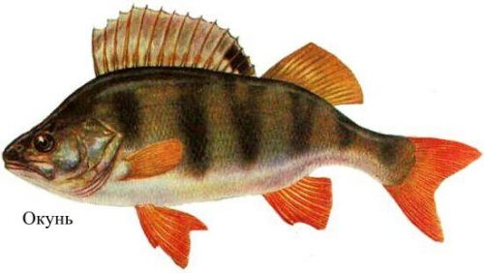
ОКУНЬ РЕЧНОЙ

